Slide 1
Органы цветковых растений. Корень.
Учитель биологии
Давлядшина Л. Р.
МБОУ СОШ №95, г. Воронеж

Slide 2
Цели и задачи урока:
Цели:
Сформировать понятие о корне, как о вегетативном органе растения, о видах корней, о типах корневых систем.
Задачи: - Изучить виды корней; - Узнать о разнообразии корневых систем, особенностях их строения и образования; - Дать представление о функциях корня;
- Познакомить учащихся с видоизмененными побегами, их строением, биологическим и хозяйственным значением.

Slide 3
Литература, работа с ресурсами- интернет
1.Биология: Живой организм. 6 кл.: учебник/ Н. И. Сонин.-2-е изд., стереотип. – М. : Дрофа, 2014.
2. Биология. Живой организм.6 класс: поурочные планы по учебнику
Н. И. Сонина/ авт.- сост. М. В. Высоцкая.- Волгоград: Учитель, 2007.
3.Биология: Ботаника: 6 класс: Книга для учителя. - М.: Издательство“Первое сентября”, 2002. (Я иду на урок).
4. http://http://files.school-collection.edu.ru/dlrstore/0000020d-1000-4ddd-5c06-0a0046b326a0/075.jpg
5. http://files.school-collection.edu.ru/dlrstore/dc600bdb-b962-47e7-8d6d-49ecb759253b/%5BBI6RA_5-04%5D_%5BIL_03%5D.html
6.http://files.school-collection.edu.ru/dlrstore/a016ce9a-3096-45f1-8155-c9e4664d3986/%5BBI6RA_5-04%5D_%5BIL_02%5D.html

Slide 4
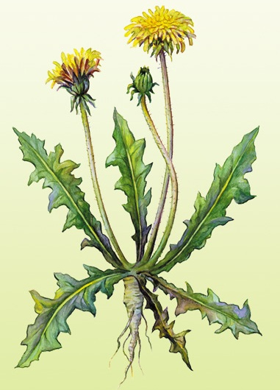
Органы цветковых растений
Вегетативные
органы
Репродуктивные
органы
Цветки
Побеги
Корень
Плоды с
семенами
Стебель
Почки
Листья

Slide 5
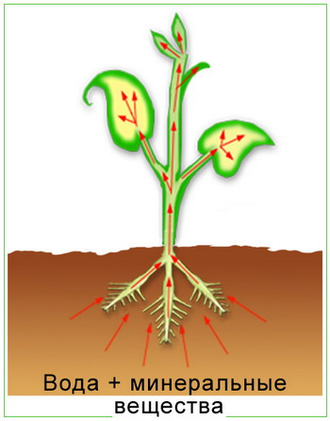
Корень и корневая система
Корень – орган, с помощью которого растение питается и укрепляется в почве.
Корневая система – многочисленные разветвления корня.
Функции корня
Почвенное питание
Укрепление в почве
Вегетативное размножение
Запасание питательных веществ
КОРЕНЬ
Всасывание минеральных веществ корнями растений

Slide 6
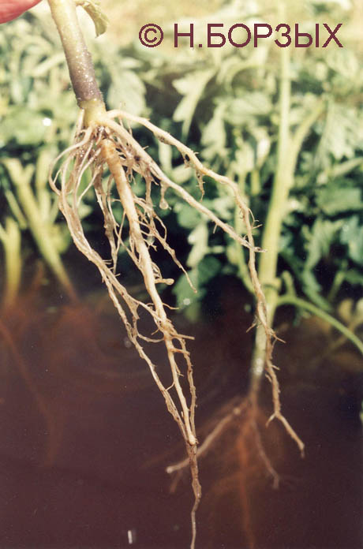
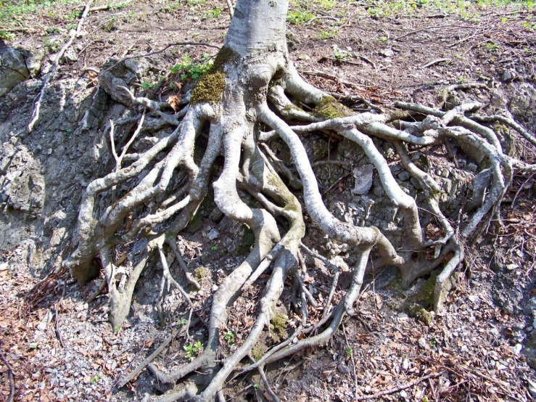
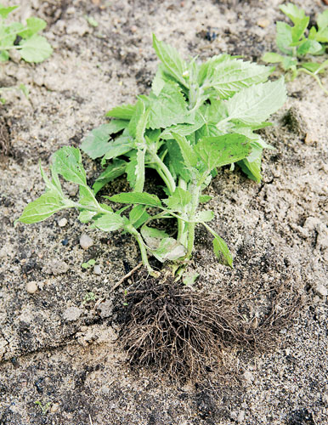
Корневые системы
Стержневая
Мочковатая

Slide 7
Виды корней

Slide 8
Внешнее и внутреннее строение корня.
Сосуды
древесины
Кожица
Клетки
луба
Боковой
корень
Зона
всасывания
Корневые
волоски
Зона
роста
Зона
деления
Корневой
чехлик

Slide 9
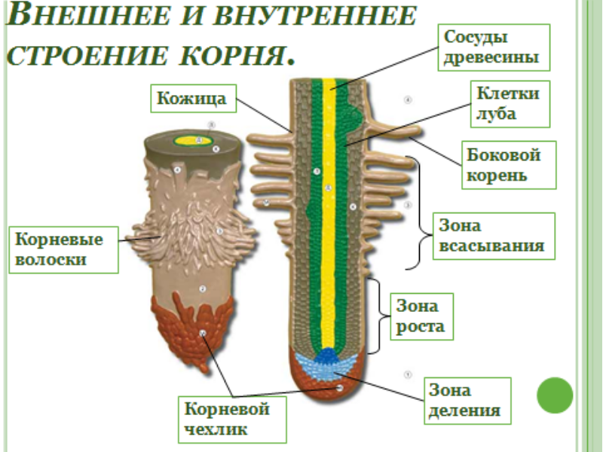
Функции
Корневой чехлик
Защита
Продвижение корня в почве
Уменьшение трения
Корневые волоски
Всасывание почвенного раствора

Slide 10
Зона роста
Её клетки вытягиваются в длину, обеспечивая этим рост корня - геотропизм
Древесина
По ней двигаются питательные вещества.
Луб
По ней двигаются органические вещества.

Slide 11
Зоны корня
Зона корня | Какой тканью представлена | Функции
Зона деления с корневым чехликом | Образовательная | Образование новых клеток, тканей.
Зона роста | Образовательная | Рост корня в длину (вниз)
Зона всасывания с корневыми волосками | Покровная | Всасывание почвенного раствора

Slide 13
Воздушные корни

Slide 14
Корни - присоски

Slide 15
Вывод
Цветковое растение состоит из корня, побега, цветка, почек, плодов, стебля и листьев.
Многочисленные разветвления корня составляют корневую систему.
Корневые системы бывают стержневыми и мочковатыми.
Различают три вида корней: главные, придачотные и боковые.
Рассматривая молодой корень, можно различить такие (участки) зоны: корневой чехлик, корневые волоски, зона роста, зона деления, зона всасывания, зона проведения, сосуды древесины, клетки луба.
У некоторых видов растений корни видоизменились и стали выполнять дополнительные функции. (корнеплоды, корневые клубни, дыхательные корни, корни – присоски, корни – подпорки).

Slide 16
Закрепление
По каким признакам органы отличаются друг от друга?
У растений суши общая поверхность корней превышает поверхность надземных органов примерно в 150 раз. Какое это имеет значение в жизни растения?
От участка побега, срезанного и поставленного в воду, отрасли корни. К какому виду корней они относятся? Если посадить этот побег в почву, какого корня у него никогда не будет? Почему? Какой тип корневой системы будет у этого растения?
Почему в плотной почве, где питательные вещества расположены вплотную к корневым волоскам, растения растут хуже?

